Slide 1
Getconfig チュートリアル
構成収集テンプレートの利用手順

Slide 2
目次
各構成収集テンプレートの検査手順
Solaris サーバ構成収集
HP IAサーバ HW構成収集 (iLO)
Hitachi VSP ストレージ構成収集

Slide 3
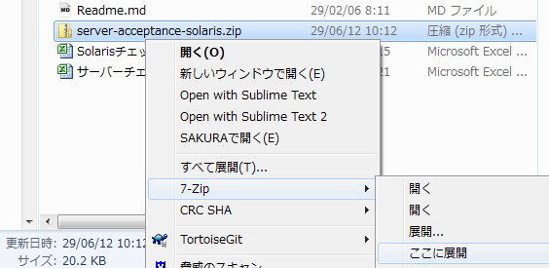
Solarisサーバ構成収集１
getconfig -g <プロジェクトディレクトリ>で、プロジェクトを作成します
ダウンロードサイトから「 server-acceptance-solaris.zip」をダウンロードし、作成したプロジェクトディレクトリに下に保存します
7-zipを用いてzipファイルをプロジェクトディレクトリ下に解凍します
zipファイルを選択し、[右クリック]、[7-Zip]、[ここに展開]を選択します

Slide 4
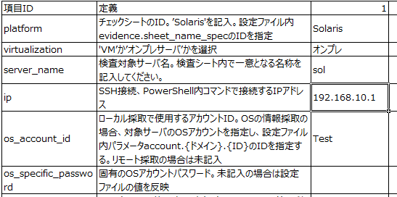
Solarisサーバ構成収集２
「Solarisチェックシート.xlsx」を開いて、シート「検査対象」に検査対象サーバの項目を入力します。
手順は Linux サーバと同等となります
構成ファイル「config\config_solars.groovy」をUTF-8に対応したテキストエディタで編集します
以下のOSアカウント情報を入力します
account.Solaris.Test.user = 'someuser'
account.Solaris.Test.password = 'P@ssword'

Slide 5
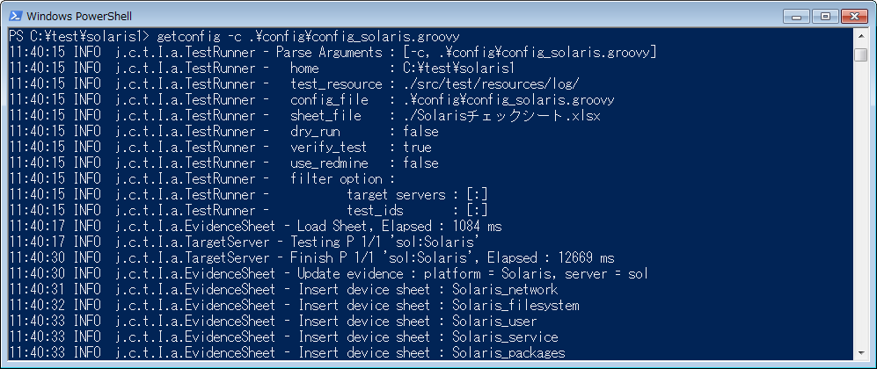
Solarisサーバ構成収集３
「getconfig -c .\config\config_solaris.groovy」を実行して、検査を実行します。

Slide 6
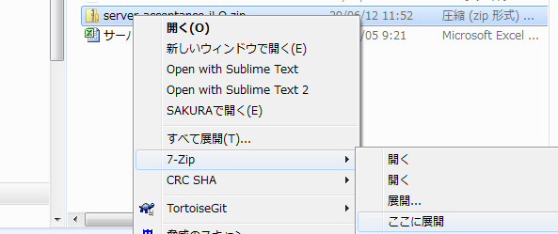
HP IAサーバHW構成収集１
事前準備
HP社製 PowerShell iLOライブラリ[Scripting Tools for Windows PowerShell] をインストールします https://www.hpe.com/us/en/product-catalog/detail/pip.5440657.html
上記ダウンロードサイトから Windows7 64bit版のパッケージをダウンロードして、インストールしてください。
本パッケージは PowerShell 環境で、iLO にアクセスするライブラリを提供します。
検査プロジェクトの作成
getconfig -g <プロジェクトディレクトリ>で、プロジェクトを作成します
ダウンロードサイトから「 server-acceptance-iLO.zip」をダウンロードし、作成したプロジェクトディレクトリに下に、7Zipを用いて解凍します

Slide 7
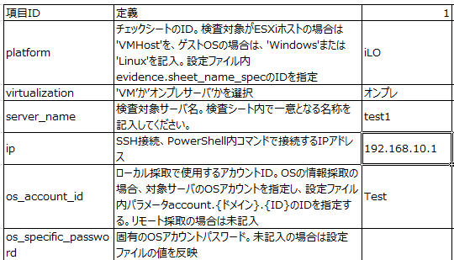
HP IAサーバHW構成収集２
「iLOチェックシート.xlsx」を開いて、シート「検査対象」に検査対象サーバの項目を入力します
構成ファイル「config\config-iLO.groovy」をUTF-8に対応したテキストエディタで編集します
以下のiLO接続情報を入力します
account.iLO.Test.user = 'some_user'
account.iLO.Test.password = 'P@ssword'
「getconfig -c .\config\config-iLO.groovy」を実行して、検査を実行します

Slide 8
Hitachi VSPストレージ構成収集１
以下の手順で Hitachi VSP ストレージの構成情報を検査します
SVP管理サーバのWebコンソールから手動で構成レポート(*1)を作成、ダウンロード
日立VSPストレージ検査シナリオ編集
-g オプション(予行演習モード)付きで、getconfig 実行。ダウンロードした構成レポートを読み込んでストレージ構成情報を収集
(*1) ストレージ構成レポートCSVファイルをtar圧縮したファイル

Slide 9
Hitachi VSPストレージ構成の検査２
getconfig -g <プロジェクトディレクトリ>で、プロジェクトを作成します
ダウンロードサイトから「 server-acceptance-HitachiVSP.zip」をダウンロードし、作成したプロジェクトディレクトリに下に保存します
7-zipを用いてzipファイルを解凍します
zipファイルを選択し、[右クリック]、[7-Zip]、[ここに展開]を選択します

Slide 10
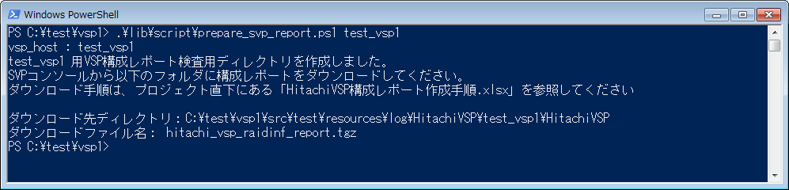
Hitachi VSPストレージ構成の検査３
構成レポート保存用ディレクトリ作成スクリプト実行
以下スクリプトを実行して構成レポート保存用ディレクトリを作成します .\lib\script\prepare_svp_report.ps1 {ストレージホスト名}
引数にVSPストレージホスト名を入力してください
SVP管理コンソール(Webアプリ)からストレージ構成レポートダウンロード
手順の詳細はプロジェクトディレクトリ直下の、「HitachiVSP構成レポート作成手順.xlsx」のシート「SVP操作手順」を参照してください
ダウンロードファイル保存先は、スクリプトで実行した保存用ディレクトリを指定してください

Slide 11
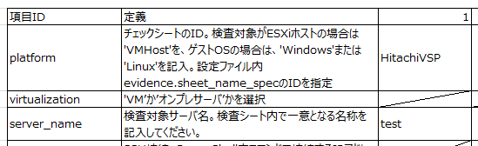
Hitachi VSPストレージ構成の検査４
検査シート「日立VSPストレージチェックシート.xlsx」編集
検査対象のserver_nameにディレクトリ作成スクリプトで指定したサーバ名を記入してください
検査実行
以下のコマンドで getconfig を実行してください
getconfig -d -c .\config\config-vsp.groovy
-d オプションは予行演習モードとなり、SVPへのリモート接続はせずに、ダウンロードした構成レポートを読み込みます

